Slide 1
Кампания по директни плащания 2024
Практическа информация, условия за подпомагане

Slide 2
Първо изменение на Стратегическия план – 2023-2027
15 декекември 2023 г. – изпратена на ЕК първа версия с изменения на СПРЗСР 2023-2027;
06 февруари 2024 г. – получени коментари от ЕК;
м.февруари – м.април 2024 - Консултации със заинтересованите страни; комуникация и технически срещи с ЕК;
26 април 2024 г. – изпратена втора версия с изменения на СПРЗСР 2023-2027;
Към момента – очаква се одобрение (решение за изпълнение) от ЕК на исканите изменения;
Правно действие на Измененията на СПРЗСР 2023-2027 в частта Директни плащания - след получаване на одобрение от ЕК;
Дата на влизане в сила на измененията – денят, следващ датата на уведомяване за решението на ЕК (ЗС ще бъдат информирани своевременно);

Slide 3
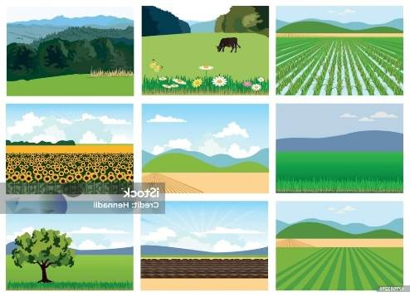
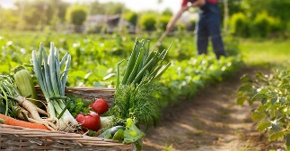
КАМПАНИЯ – 2023 – ДИРЕКТНО ПОДПОМАГАНЕ НА ЗЕМЕДЕЛИЕТО - ЕФГЗ
64 942
ФЕРМИ
1 248 861
ЖИВОТНИ
3 851 232
ПЛОЩИ
808 442 754
БЮДЖЕТ
НЕОБВЪРЗАНИ ПЛАЩАНИЯ
ЕКО СХЕМИ
ОБВЪРЗАНИ ПЛАЩАНИЯ
ОПДУ 3 851 232 ха
1 248 861 бр.
ЖИВОТНИ
ДП ОПДУ 727 626 ха
МЗС 98 149 ха
160 477 ха
плодове, зеленчуци и протеинови култури
ДЗС 7 722 ха
6 508 435 ха
Notes:
ДЗС се наблюдава голям интерес (5130 заявления, планирани 2300).
Еко схеми планирани близо 4 440 000 ха

Slide 4
Кампания 2024 г.
Подаване на заявления за подпомагане:
Начална дата – 22 април 2024 г. чрез ИСАК;
Крайна дата за подаване на заявления – 24 юни 2024 г.;
Не се прилагат намаления/санкции за закъсняло подаване (чл. 82 от Наредба 3 / 10.03.2023 г. и чл. 12, ал. 2 от Наредба 4 / 30.03.2023 г.)
Notes:
Без КЕП ще може да се подават заявления и през кампания 2025.

Slide 5
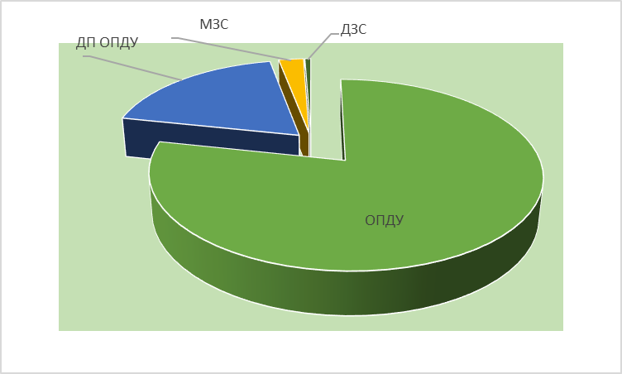
КАМПАНИЯ 2024
817 072 343
БЮДЖЕТ
НЕОБВЪРЗАНИ ПЛАЩАНИЯ
Условията за кандидатстване за кампания 2024
Допустими за подпомагане са физически и юридически лица, които са активни земеделски стопани;
Основната дейност на земеделския стопанин, съгласно Кода на икономическа дейност, удостоверен от НСИ, е упражняване на селскостопанска дейност;
Доходите от селскостопанска дейност съставляват най-малко 10% от общия приход на предприятието;( вместо досегашните 1/3);
Годишният размер на директните плащания е минимум 2% от приходите от неселскостопанска дейност; (вместо досегашните 5%);
минимална площ - 0,5 хектара;
валидни правни основания;
спазване на предварителната условност – ДЗЕС и ЗИУ;
Максимален размер на стопанството за ДП ОПДУ – 600 ха;
млади земеделски стопани – изискване за възраст - «Лице, което към първата година на подаване на заявление за подпомагане (първо подаване) е на възраст не повече от 40 навършени години (включително)»;Изискване за образование.
Важно: културата памук трябва да бъде прибрана до 30 ноември на годината на кандидатстване.
ОПДУ 392 040 192 €
ДП ОПДУ 93 424 140 €
Млади ЗС 12 217 718 €
Малки ЗС 2 875 000 €
Памук 2 557 820 €

Slide 6
Схеми за климата, околната среда и хуманното отношение към животните („еко схеми“)
203 596 728
БЮДЖЕТ ЕКО СХЕМИ
ЕКО СХЕМИ
Плащане на хектар при спазване на екологичните практики за съответната еко схема – компенсаторна ставка;
Ставката за всяка еко схема е различна;
Площите отговарят на условията за допустим хектар;
По еко схемите може да бъде заявено цялото или част от стопанството;
Върху една и съща площ може да се приложи повече от една практика, включена в различна еко схема;
Допълнения на мерки от Доклада за Екологична оценка;
НЕОБВЪРЗАНИ ПЛАЩАНИЯ
Еко БЖ 7 353 856 €
ОПДУ 392 040 192 €
Еко БРЕИ 4 372 398 €
ДП ОПДУ 93 424 140 €
Еко ЗВПП 40 089 814 €
Млади ЗС 12 217 718 €
Еко НИП 85 981 208 €
Малки ЗС 2 875 000 €
Еко РОК 44 196 960 €
Еко ТН 3 572 492 €
Еко ПЗП 17 600 000 €
Еко ГТ 430 000 €

Slide 7
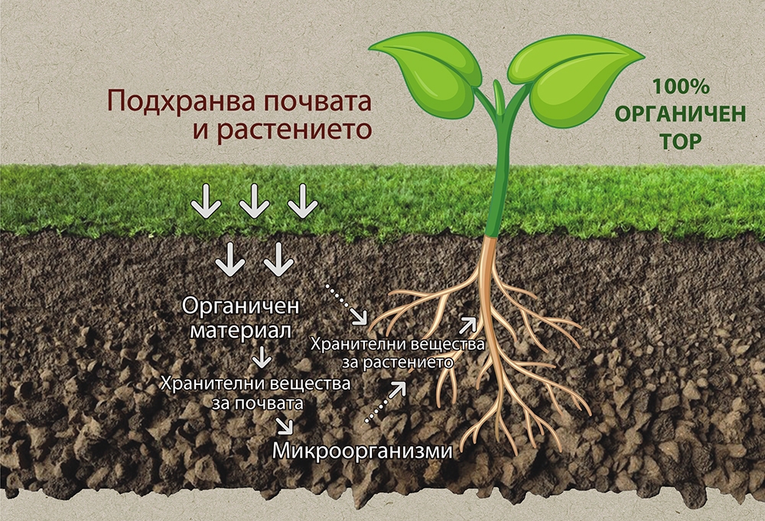
I.В.3 - Еко схема за запазване и възстановяване на почвения потенциал – насърчаване на зелено торене и органично наторяване
Изменения за кампания 2024
Разграничаване между междинни и покривни култури
Покривните култури трябва да бъдат налични на полето в периода от 15 октомври на годината на кандидатстване до 15 февруари на следващата година
Междинните култури трябва да са налични на полето в периода от 1 октомври до 1 декември на годината на кандидатстване
Конкретизиране на обхвата на органичните подобрители: „Органични подобрители на почвата“ са органични подобрители, органични торове, органо-минерални торове, микробиални торове, растителни биостимуланти, обработен оборски тор.
10 %
Малки ЗС 2 875 000 €
Notes:
Без промяна
По еко схемата за биологично земеделие,
еко схема за поддържане и подобряване на биологичното разнообразие и екологичната инфраструктура
Екстензивно поддържане на ПЗП
Пддържане и подобряване на биоразнообразието в горските екосистеми
До момента периода беше един 15 октомври до 15 февруари, в момента са разделени на два периода, като междинните култури следва да се използват за последващо зелено отрене.

Slide 8
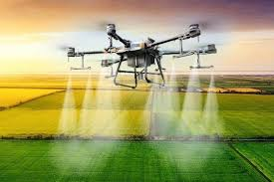
I.В.4 - Еко схема за намаляване използването на пестициди
Изменения за кампания 2024
Преформулиране на екологичните практики
1. при отглеждане на културите да не се прилагат продукти за растителна защита, които са тотални хербициди, включително такива съдържащи глифозат и да не се прилагат продукти за растителна защита от първа професионална категория за употреба и/или
2. при отглеждане на културите да не се прилагат продукти за растителна защита от първа професионална категория за употреба и да се използват феромонови уловки или полезни биологични агенти или бактериологични или гъбни агенти.
Малки ЗС 2 875 000 €
Notes:
До момента не се прилагаха тотални хербициди и се комбинираше или с неприлагане на първа професионална категория ПРЗ или с прилагане на феромонови уловки.

Slide 9
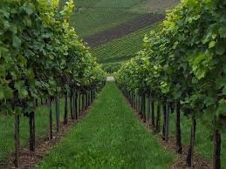
I.В.5 - Еко схема за екологично поддържане на трайните насаждения
Изменения за кампания 2024
Преформулиране на екологичните практики
В екологичната практика в междуредията са допълнени възможни екологични дейности:
мулчиране в междуредията на трайните насаждения и/или поддържане на междуредията с естествена растителност, върху която не се използват продукти за растителна защита и изкуствени торове и се коси извън периода на гнездене на птиците и при необходимост се извършва мулчиране
Малки ЗС 2 875 000 €
Notes:
През кампания 2023 междуредията се поддържаха с една или смес от определени култури.
Практиката за ивиците, заети с естествен арастителност с максимална ширина до 20 метра и минимална от 1 метър се запазва.

Slide 10
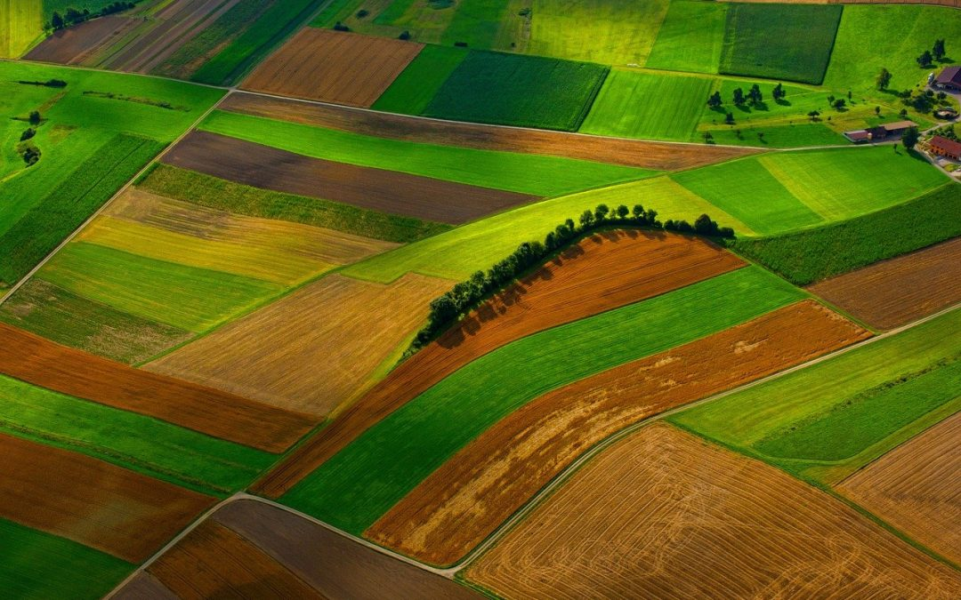
I.В.8 - Еко схема за разнообразяване на отглежданите култури
В обхвата на еко схемата се включват трайни насаждения (ябълки, круши, кайсии, зарзали, череши, вишни, праскови, нектарини, сливи (Prunus domestica), десертно грозде, ягоди, малини, орехи, бадеми, лешници, кестени, шам-фъстъци и други черупкови видове) – приемат се за една култура за целите на еко схемата.
Променя се максималният възможен дял за основната култура – основната култура/двете основни култури/трите основни култури не превишават 95% от обработваемата земя и/или площите, заети с медицински и ароматни култури и/или площите с трайни насаждения.
Малки ЗС 2 875 000 €
Notes:
Културите от обхвата за обвързана подкрепа за плодове, включително черупковите.
До 10 ха – 2 култури, основната максимум 95%
10-30 ха – 3 култури, като двете основни са максимум 95%
Над 30 ха – 4 култури, като трите основни са 95%..
Дела за 75% за основната култура се запазва.

Slide 11
ОБВЪРЗАНИ С ПРОИЗВОДСТВОТО ПЛАЩАНИЯ
63 531 134
БЮДЖЕТ - 2024
ЖИВОТНОВЪДСТВО
Сектор Мляко:
Обвързано с производството подпомагане за млечни крави (МлК)
Обвързано с производството подпомагане за млечни крави, включени в развъдни програми (МлК-РП)
Обвързано с производството подпомагане за крави от застрашени от изчезване породи (К-ЗП)
Обвързано с производството подпомагане за биволи (Биволи)
Обвързано с производството подпомагане за овце и кози от местни породи, включени в развъдни програми (ДПЖ-ЗП)
Обвързано с производството подпомагане за овце и кози, включени в развъдни програми (ДПЖ-РП)
ЕКО СХЕМИ
НЕОБВЪРЗАНИ ПЛАЩАНИЯ
Опростяване на условията за подпомагане и намаляване на административната тежест при доказване на реализираната продукция, чрез извършване на административни проверки за регистрация в системите за регулиране на пазара, като ЗС трябва да отговарят на поне едно от следните изисквания:
ЗС, които реализират сурово мляко чрез първи изкупвач на сурово мляко, съгласно чл. 55д, ал. 4 от Закона за прилагане на Общата организация на пазарите на земеделски продукти на Европейския съюз (ЗПООПЗПЕС), следва да имат регистриран валиден договор по реда на чл. 55б, ал. 5 от ЗПООПЗПЕС и/или
ЗС, реализиращи мляко и/или млечни продукти чрез директни доставки, следва да имат регистрация по реда на Наредба № 26 от 14.10.2010 г. за специфичните изисквания за директни доставки на малки количества суровини и храни от животински произход и/или
ЗС със затворен цикъл на производство трябва да имат регистрирано млекопреработвателно предприятие, което е вписано в Националния електронен регистър на обектите за производство и търговия на едро и дребно с храни от животински и неживотински произход - Секция IX - Млечни продукти.
ВАЖНО: Ако ЗС не отговаря на поне едно от изискванията за реализация на мляко и млечни продукти, финансово подпомагане не се предоставя за нито едно от заявените животни по съответната интервенция
ОПДУ 392 040 192 €
Еко БРЕЙ 4 372 398 €
ДП ОПДУ 93 424 140 €
Еко ЗВПП 40 089 814 €
Млади ЗС 12 217 718 €
Еко ЗВПП 85 981 208 €
Малки ЗС 2 875 000 €
Еко РОК 44 196 960 €
Еко ТН 3 572 492 €
Еко ПЗП 17 600 000 €
Еко ГТ 430 000 €
Notes:
Земеделските стопани няма да носят документи, доказващи реализации, а всички ще се случва по административен път.

Slide 12
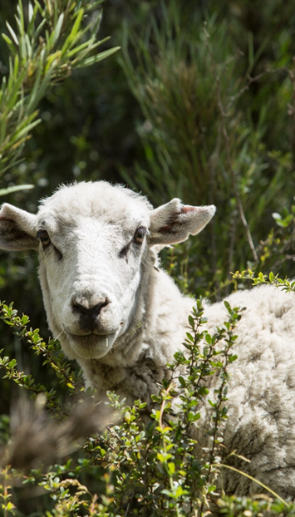
ОБВЪРЗАНИ С ПРОИЗВОДСТВОТО ПЛАЩАНИЯ
ЖИВОТНОВЪДСТВО
Сектор Месо:
Обвързано с производството подпомагане за месодайни крави (МеК)
Обвързано с производството подпомагане за месодайни крави, включени в развъдни програми (МеК-РП)
Обвързано с производството подпомагане за крави от застрашени от изчезване породи (К-ЗП)
Обвързано с производството подпомагане за овце и кози от местни породи, включени в развъдни програми (ДПЖ-ЗП)
Обвързано с производството подпомагане за овце и кози, включени в развъдни програми (ДПЖ-РП)
Опростяване на условията за подпомагане и намаляване на административната тежест при доказване на реализираната продукция, чрез извършване на административни проверки в „Системата за идентификация и регистрация на животните“ (СИРЖ) на БАБХ за установяване движението на животните:
Издадено ВМС от СИРЖ на БАБХ или документ за придвижване към държави от ЕС, или трети страни за животните, реализирани за клане, износ или продажба в други стопанства
ВАЖНО: Ако ЗС не отговаря на изискването за реализация на животни, финансово подпомагане не се предоставя за нито едно от заявените животни по съответната интервенция
ЕКО СХЕМИ
НЕОБВЪРЗАНИ ПЛАЩАНИЯ
ОПДУ 392 040 192 €
Еко БРЕЙ 4 372 398 €
ДП ОПДУ 93 424 140 €
Еко ЗВПП 40 089 814 €
Млади ЗС 12 217 718 €
Еко ЗВПП 85 981 208 €
Малки ЗС 2 875 000 €
Еко РОК 44 196 960 €
Еко ТН 3 572 492 €
Еко ПЗП 17 600 000 €
Еко ГТ 430 000 €
Notes:
Виждате, че интервенциите се повтарят
Те ще могат да доказват и с мляко и с месо, в зависимост от породата или какво си изберат
Застрашени породи крави и местни породи овце си избират с месо или мляко ще доказват.
Овце и кози, включени в развъдни програми доказват реализация за месо или мляко според породата на животните дали е млечна или месодайна.

Slide 13
ОБВЪРЗАНИ С ПРОИЗВОДСТВОТО ПЛАЩАНИЯ
58 198 746
БЮДЖЕТ - 2024
ПЛОДОВЕ И ЗЕЛЕНЧУЦИ
Обвързано с производството подпомагане на доходите за плодови насаждения до встъпването им в плододаване;
Обвързано с производството подпомагане на доходите за зеленчуци (домати, краставици, корнишони и патладжани);
Обвързано с производството подпомагане на доходите за зеленчуци (пипер);
Обвързано с производството подпомагане на доходите за зеленчуци (лук и чесън) – отпадане на културата картофи за нишесте от интервенцията;
Обвързано с производството подпомагане на доходите за зеленчуци (моркови, зеле, дини и пъпеши);
Обвързано с производството подпомагане на доходите за плодове и зеленчуци в планинските райони;
Обвързано с производството подпомагане на доходите за протеинови култури;
Обвързано с производството подпомагане на доходите за плодове;
Обвързано с производството подпомагане на доходите за производство на семена от картофи
Обвързана подкрепа – плодове и зеленчуци
Създава се нова интервенция за обвързано с производството подпомагане на доходите за производство на семена от картофи;
При интервенциите за плодове и зеленчуци – изискването за предоставяне на документи за закупени семена и посадъчен материал се заменя с изискване ЗС да предоставя опис, заверен от агроном;
Като допълнителна опция/алтернатива - запазва се възможността да бъдат предоставяни фактури за закупени семена и посадъчен материал, издадени на името на бенефициента;
ЕКО СХЕМИ
НЕОБВЪРЗАНИ ПЛАЩАНИЯ
ОПДУ 392 040 192 €
Еко БРЕЙ 4 372 398 €
ДП ОПДУ 93 424 140 €
Еко ЗВПП 40 089 814 €
Млади ЗС 12 217 718 €
Еко ЗВПП 85 981 208 €
Малки ЗС 2 875 000 €
Еко РОК 44 196 960 €
Еко ТН 3 572 492 €
Еко ПЗП 17 600 000 €
Еко ГТ 430 000 €
Notes:
За кампания 2024 интервенцията за обвърано подпомагане за лук, чесън и картофи за нишесте остава само за лук и чесън, а картофи за нишесте за кампания 21024 няма да се подпомагат.

Slide 14
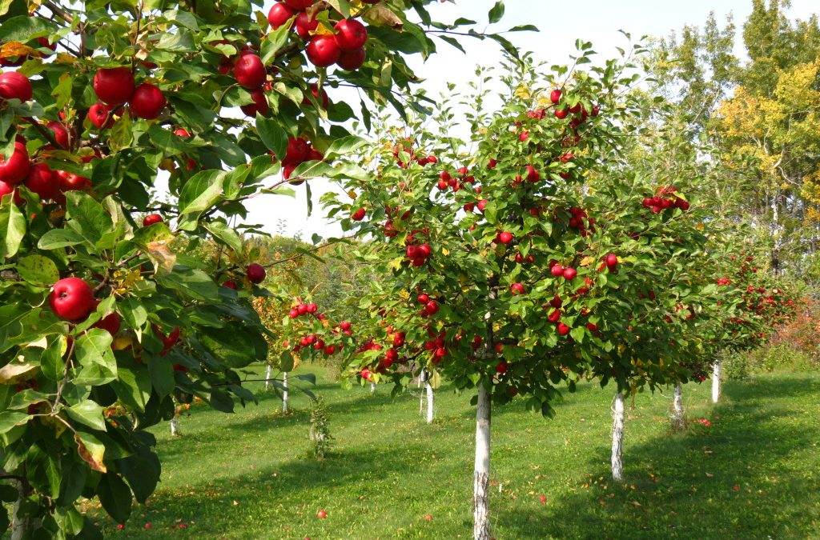
Обвързано с производството подпомагане на доходите за плодове
Малки ЗС 2 875 000 €
Единно ниво на подкрепа за всички култури – сливи и десертно грозде се подпомагат еднакво с останалите култури;
Прилага се модулация в подпомагането – по-високо подпомагане до 30-ия заявен ха и по-ниско за площите в стопанството над 30 ха.

Slide 15
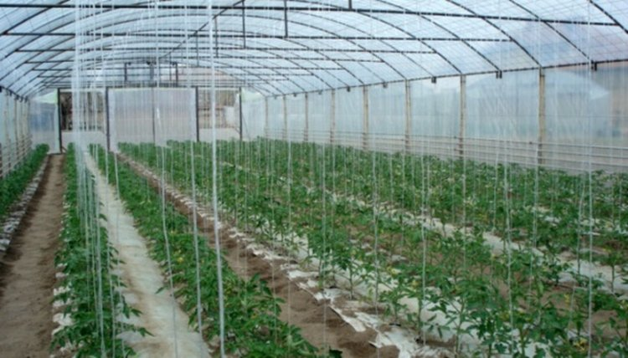
Обвързано с производството подпомагане на доходите за зеленчуци
Изискване семена и посадъчен материал - земеделският стопанин предоставя опис, заверен от агроном, на документите, сертификатите, официалните етикети, фактурите и опаковките за използваните сертифицирани и/или стандартни семена и/или посадъчен материал, съобразно минималните разходни норми за единица площ, както и копие от дипломата на агронома.
Земеделският стопанин съхранява и представя посочените в описа документи, сертификати, официални етикети, фактури и опаковки при проверка на място (изключение - когато произвежда стандартен посевен и/или посадъчен материал за собствени нужди). Запазва се възможността да бъдат представяни фактури за закупени семена и посадъчен материал, издадени на името на бенефициента
Малки ЗС 2 875 000 €
Обвързано с производството подпомагане на доходите за оранжерийно производство – диференциране в подпомагането между отопляеми и неотопляеми оранжерии от кампания 2025. Промяна в изискуемия добив:
Оранжерийно производство – зеленчуци и плодове: | Минимален добив, кг/ха | Среден добив, кг/ха
Домати в оранжерии | 72 000 | 125 000
Пипер в оранжерии | 45 000 | 65 000
Краставици в оранжерии | 81 000 | 200 000
Ягоди в оранжерии | 10 000 | 17 500
Малини в оранжерии | 9 000 | 13 500
Notes:
Корекцията по интервенцията за оранжерии е в средните добиви
Домати 170 000
Пипер 85 000
Краставици 250 000
А при ягоди и малини в минимален и среден добив наполовина.
Ягоди 20 000 / 35 000
Малини 18 000 / 27 000

Slide 16
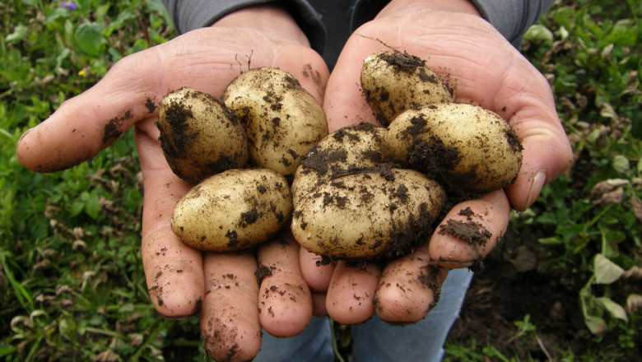
Обвързано с производството подпомагане на доходите за производство на семена от картофи
419 400
БЮДЖЕТ - 2024
Създава се нова интервенция за обвързано с производството подпомагане на доходите за производство на семена от картофи;
Земеделските стопани, кандидати по интервенцията, следва да стопанисват и да заявят за подпомагане минимум 0,5 ха допустими за подпомагане площи с картофи за семена полско производство. За производство на семена се използва сертифициран посевен материал от картофи, с изключение на клас „В на Съюза“;
Бенефициентите по интервенцията следва да са регистрирани, по реда на чл.22 от Закона за защита на растенията;
Производството на семена от картофи се осъществява съгласно Наредба № 16 от 30 май 2008 г. за търговия на посевен материал от картофи на пазара на Европейския съюз и цялото приложимо национално законодателство;
Кандидатите по интервенцията получават подпомагане, когато през съответната година са получили добив от 10 000 кг/ха картофи за семена, което се удостоверява със сертификат по чл. 57 от Наредба № 8 от 20 март 2007 г. за процедурите по сертификация и/или одобрение на произвеждания и търгуван посевен материал от групите земеделски растения – зърнени, маслодайни и влакнодайни, фуражни, зеленчукови, картофи и цвекло, ДФЗ го получават по служебен път;
Малки ЗС 2 875 000 €

Slide 17
Преходна национална помощ 2024
36 249 750
БЮДЖЕТ - ПНДТ
Преходна национална помощ за тютюн, необвързана с производството (ПНДТ) – референтен период 2016-2018 , еднократен избор при първо подаване на заявление за подпомагане;
Преходна национална помощ за говеда и биволи, необвързана с производството (ПНДЖ1)- референтна дата 31-12-2018г.
Преходна национална помощ за овце-майки и/или кози-майки, обвързана с производството (ПНДЖ3)
Намаляващ бюджет – 2023-2027Г.
12 345 750
БЮДЖЕТ – ПНДЖ1
14 755 050
БЮДЖЕТ – ПНДЖ3

Slide 18
Благодаря за вниманието!
Notes:
Ще актуализираме информацията на сайта на СП, както и ще подготвим наръчник, както всяка година.

